Slide 1
Шаблоны
Наталия Викторовна Голкова

Slide 2
Базовые принципы ООП
0. Абстракция
Инкапсуляция
Полиморфизм
Наследование
Инструменты создания абстракции

Slide 3
Повторное использование кода
Уменьшение «стоимости» создания и поддержки ПО
- разработка
- отладка и тестирование
- сопровождение
- модификация
Эффекты «массовости»
Получаем кирпичики
Развиваем компоненту
Промышленность Г. Форд

Slide 4
Реализация повторного использования кода
Модульность - использование готовых компонент (классы, библиотеки
Создание новых классов на основе существующих
инстанциирование (шаблоны)
наследование

Slide 5
Проблема повторного использования алгоритмов
Один и тот же алгоритм может обрабатывать данные разных типов
Например поиск минимального для двух чисел:
int min(const int a, const int b) {
return (a < b) ? a : b;
}
double min(const double a,const double b) {
return (a < b) ? a : b;
}

Slide 6
Проблема повторного использования алгоритмов
Можно создать класс Rational – класс рациональных чисел и определить для него bool operator<:
Rational min(const Rational a, const Rational b) {
return (a < b) ? a : b;
}
Заметьте, что содержимое трёх функций не отличается.

Slide 7
Как использовать алгоритм с разными типами?
copy-past
Размножение «одинаковых сущностей» и внесение новых ошибок
усложнение поддержки кода
макрос
- усложнение отладки и поддержки
#define min(a, b) ((a) < (b) ? (a) : (b))

Slide 8
Как использовать алгоритм с разными типами?
реализовать шаблонный код, templates
Пример шаблонной функции:
template <typename T>
T min(const T &a,const T &b) {
return (a < b) ? a : b;
}
Вместо типов int, double, Rational мы используем тип T.

Slide 9
Вызов функции min
int a = 5, b = 7, c;
c = min<int>(a, b);
double d = 1.4, e = 0.42, f;
f = min<double>(d, e);
Rational g(3, 5), h(1, 2), i;
i = min<Rational>(g, h);
min можно вызвать для типа для которого определена операция сравнения.

Slide 10
Определение шаблона
Шаблон – это способ реализации алгоритмической части программы с возможностью работы с разными типами данных.
Шаблон — особый вид функции. Механизм работы шаблона заключается в том, что на этапе компиляции конкретный тип данных передается в функцию в виде параметра.

Slide 11
Ключевые слова
template
- описание параметризации шаблона
class и typename
- именование параметра шаблона
Пример:
template<class T>
или
template<typename T>
Пользовательский тип данных
Встроенный тип данных

Slide 12
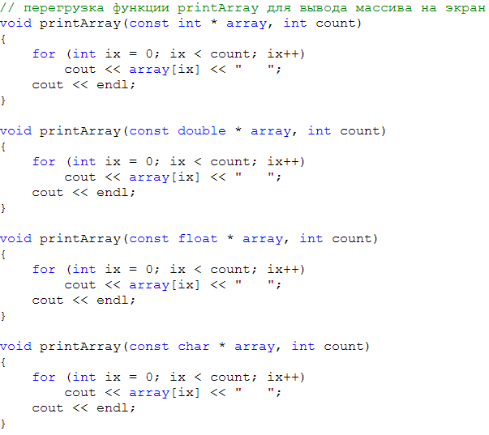
Задача. Запрограммировать функцию, которая выводит на экран элементы массива типа int, double, float и char.

Slide 13
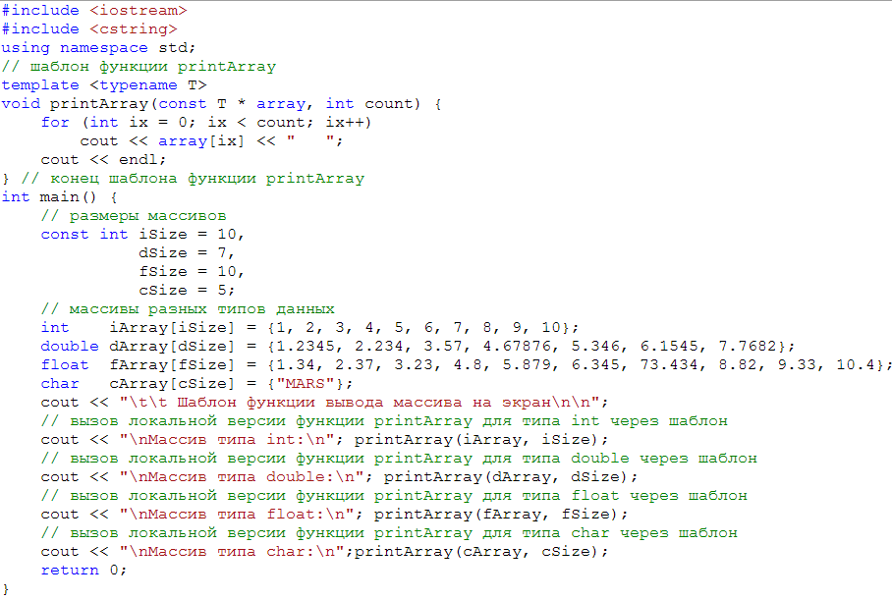
T — это зарезервированное место под любой встроенный тип данных. При вызове функции, компилятор анализирует параметр шаблонированной функции и создает экземпляр для соответственного типа данных: int, char и так далее.

Slide 14
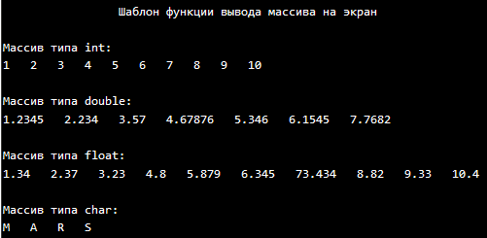
Если объем кода меньше, то это не значит, что памяти программа будет потреблять меньше. Компилятор сам создает локальные копии функции-шаблона и соответственно памяти потребляется столько, как если бы вы сами написали все экземпляры функции, как в случае с перегрузкой.

Slide 15
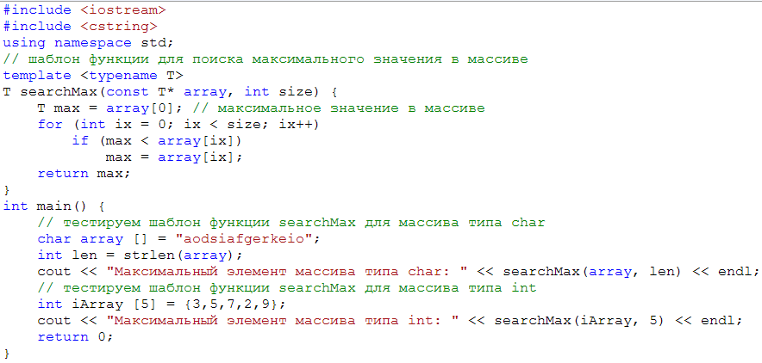

Пример поиск максимума в массиве

Slide 16
Пример шаблона функции с двумя параметрами
//Шаблон функции с двумя параметрами
template <typename T1,typename T2>
T1 min(const T1 &a,const T2 &b) {//Функция min, тип функции
return (a < b) ? a : b; //равен типу первого
} // принимаемого параметра
int main() {
cout<<min(12,100)<<endl; //Возвращет тип int и равно 12
//Возвращает тип double и равно 100.31
cout<<min(100.31,120)<<endl;
//Возвращает тип double и равно 10.55
cout<<min(10.55,55)<<endl; system("PAUSE");
return 0;
}

Slide 17
Пример шаблона функции с двумя параметрами
//Шаблон функции с двумя параметрами
template <class T1, class T2>
T1 min(const T1 &a,const T2 &b) {//Функция min, тип функции
return (a < b) ? a : b; //равен типу первого
} // принимаемого параметра
int main() {
cout<<min(12,100)<<endl; //Возвращет тип int и равно 12
//Возвращает тип double и равно 100.31
cout<<min(100.31,120)<<endl;
//Возвращает тип double и равно 10.55
cout<<min(10.55,55)<<endl; system("PAUSE");
return 0;
}

Slide 18
Анализ примера
В шаблоне указано, что функция имеет два различных параметра, компилятор говорит понял, разберусь
Компилятор обработал данные с помощью шаблона и выбрал подходящий тип для каждого из параметров

Slide 19
Шаблон класса с одним параметром
template <typename T>
class Name {
//тело шаблона класса
};
где T — это параметр шаблона класса, который может принимать любой из встроенных типов данных.

Slide 20
Шаблон класса с одним параметром
Если параметр шаблона класса должен быть пользовательского типа, например типа Array, где Array — это класс, описывающий массив, то шаблон класса будет иметь следующий вид:
template <class T>
class Name {
//тело шаблона класса
};

Slide 21
Пример шаблонного класса
И так, при создании шаблонов классов указывается: тип-параметр, который используется в описании полей и методов класса.
Рассмотрим пример шаблонного класса, хранящего вектор длины 2 из элементов некоторого типа.
template <typename T>
class Vector {
private:
T arr[2];
public:
Vector(T a, T b);
T operator[](int index) const;
void print();
};

Slide 22
Пример шаблонного класса
template <typename T>
Vector<T>::Vector(T a, T b) {
arr[0] = a;
arr[1] = b;
}
template <typename T>
T Vector<T>::operator[](int index) const {
if (index < 0 || index >= 2)
throw "error";
return arr[index];
}

Slide 23
Пример шаблонного класса
template <typename T>
void Vector<T>::print() {
cout << arr[0] << ' '
<< arr[1] << endl;
}
int main() {
Vector<int> v1(1, 2);
v1.print();
Vector<double> v2(1.5, 2.2);
v2.print();
return 0;
}

Slide 24
Лабораторная работа
Реализуйте класс, представляющий стек таким образом, чтобы единожды написанный класс можно было использовать для хранения элементов произвольного типа.
Требования к функциональности
Стек должны предоставлять следующую функциональность:
push - добавление элемента
pop - извлечение элемента
empty - проверка стека на пустоту
top - просмотр значения элемента на верхушке стека
Требования к эффективности
Указанные в функциональных требованиях операции должны работать за O(1) времени (константное время, вне зависимости от того, сколько элементов содержит стек/очередь).
Примечания
Конкретный экземпляр класса (объект-стек или объект-очередь) всё равно будет содержать элементы одного типа.

